Slide 1










Slide 2


Slide 3


Slide 4


Slide 5
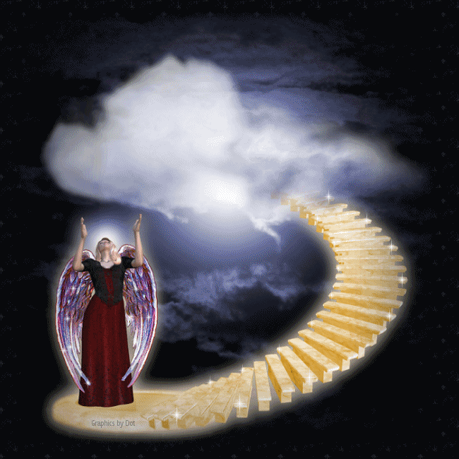
Caminos en el cielo

Slide 6


misterios en el mar

Slide 7
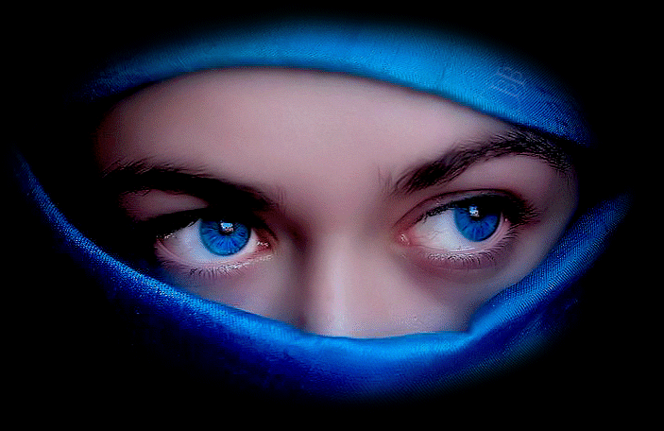
y las sombras del desvelo, que me vienen asediar

Slide 8
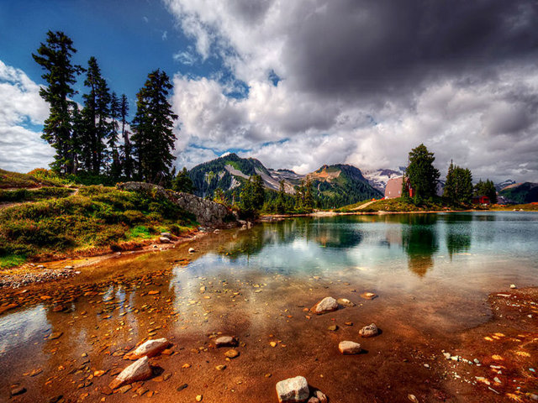
cipreses que se mecen, al viento nocturnal

Slide 9
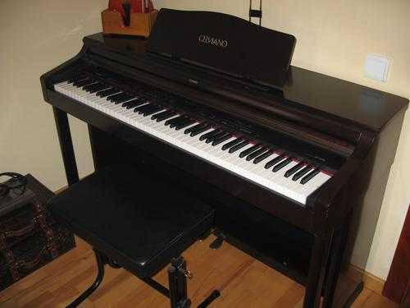
y vibrando en un órgano, un preludio sin final

Slide 10
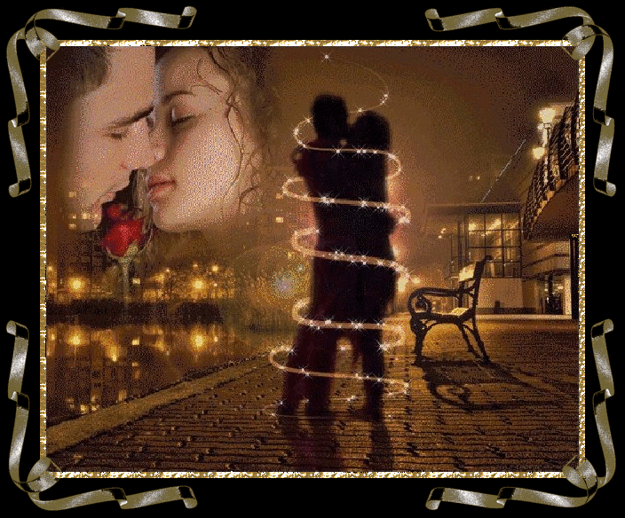
Entre mis sueños, te veo, a mi lado otra vez

Slide 11

y tu rostro tan sereno, con su blanca, palidez.

Slide 12
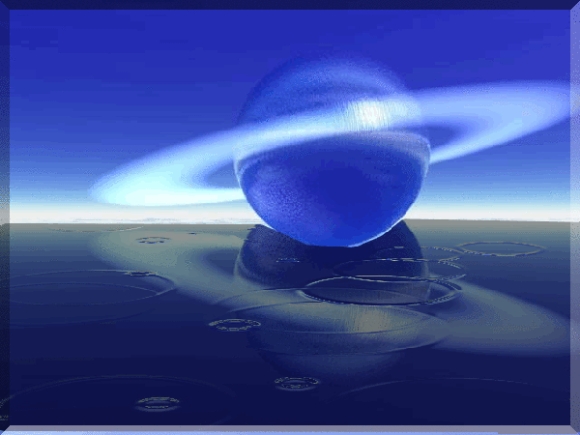

Slide 13


Slide 14


Slide 15


Slide 16



Estrellas que se apagan, palomas que se van,

Slide 17

pensamientos que divagan, y siempre aquel refrán, que suena en mis oídos, con la fuerza de obsesión.

Slide 18


y llorando con el órgano, está mi corazón.

Slide 19
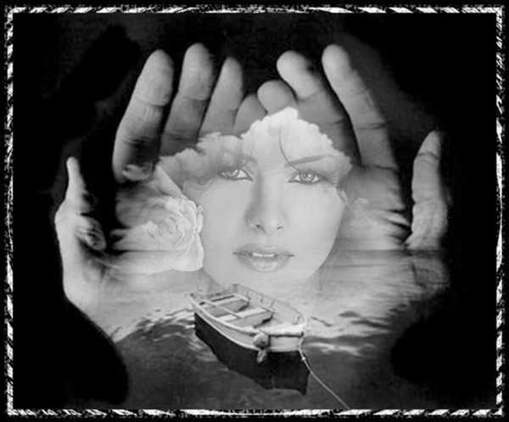
Entre mis sueños, te veo, a mi lado otra vez

Slide 20

y tu rostro tan sereno, con su blanca palidez

Slide 21


Slide 22


Slide 23


Slide 24

Entre mis sueños, te veo, a mi lado otra vez

Slide 25



Accede a la sección que desees desde aquí:
Propia Creación
De la Red
Dedicatorias | Fechas Especiales | Graciosos
Historia y Arte | Lugares | Musicales
Naturaleza y Ciencias | Política | Reflexión
Religiosos | Románticos | Salud
Dedicatorias | Fechas Especiales | Graciosos
Historia y Arte | Lugares | Musicales
Naturaleza y Ciencias | Política | Reflexión
Religiosos | Románticos | Salud
Si deseas recibir pps periódicamente en tu correo electrónico subscríbete aquí:

